Slide 1


Школа будущего
#тактожеможно2021
ИРКУТСКИЙ ГОРОДСКОЙ ФОНД
"ЗДОРОВАЯ МОЛОДЕЖЬ"
Notes:
Уважаемые участники семинара. Организация, которую я представляю, образовалась в 2009 году. Однако для вас она не известна. Организация фактически не реализовывала проекты. Узнав о существовании этой организации, мы обратились к ее руководству и предложили передать организацию в наши руки. Мы хотим быть полезными региону. Мы хотим быть полезными вам и очень надеемся стать вашими надежными партнерами. Мы придумали проект «школа будущего тактоже можно2021. Этот проект в начальной стадии реализации. Не судите строго. мы готовы расти и развиваться и ваши советы для нас ценны.

Slide 2
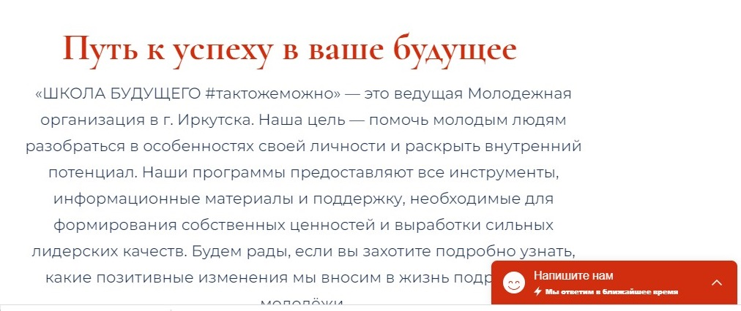
Проект Школабудущего#тактожеможно2021
предполагает использование социальных сетей и Интернет для включения несовершеннолетних и молодежи, склонных к рискованному поведению, в альтернативный полезный досуг
Notes:
Безусловно, Вас специалистов не нужно убеждать, что социализация несовершеннолетних и молодежи проходит под влиянием новых ресурсов, – это Интернет, социальные сети. Поэтому Мы решили наш первый проект посвятить включению несовершеннолетних и молодежи, которые склонны к рискванному поведению, которые состоят на учете в ПДН и КдН за потребление наркотиков, в альтернативный полезный досуг. От тех, кто попал в наркопотребление, часто приходится слышать ответ на вопрос: «Почему ты стал употреблять наркотики?» - От скуки, от нечего делать. Поэтому мы должны идти путем решения проблемы – предлагать альтернативу, надо показывать детям и подросткам, как можно провести дни «так называемой скуки» с пользой для себя и своего здоровья. удовлетворять их потребности в поиске острых ощущений посредством онлайн-занятий экстремальными видами спорта (например, через онлайн-занятия веревочными курсами, горными лыжами, конькобежным спортом, баскетболом, роликами, скалолазанием, скейтбордингом и т.д.);

Slide 3
Цель проекта: обеспечение внеучебной (альтернативной) активности несовершеннолетних и молодежи из числа групп высокого риска употребления наркотических веществ
Задачи проекта:
Продвижение идеи среди подростков и молодежи отказа от наркотиков: выбор альтернативных позитивных форм самовыражения и самоутверждения – спорт, искусство, творчество
Стимулирование подростков и молодежи к сохранению и укреплению своего здоровья и здоровья окружающей среды
Воздействие на подрастающее поколение посредством вне учебных программ и видео инсталляций примерами взрослых, развенчание мифа молодежной субкультуры «Наркомания – образ жизни кумиров»

Slide 4
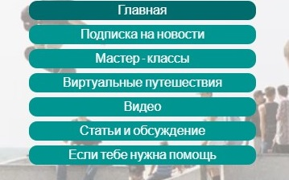
В рамках проекта
Создан сайт фонда «Здоровая молодежь» под названием «Школа будущего» #тактожеможно2021
https://www.irkschooloflife.com/
На сайте созданы разделы:

Slide 5


Slide 6


Запись мотивирующих видеороликов для подростков и молодежи на темы развития, досуга с привлечением молодежи, занимающейся разными экстремальными видами спорта (веревочными лазанием, горными лыжами, скалолазанием, роликами, конькобежным спортом, борьбой, волейболом, скейтбордингом и т.д.) и размещение видеороликов на сайте фонда

Slide 7
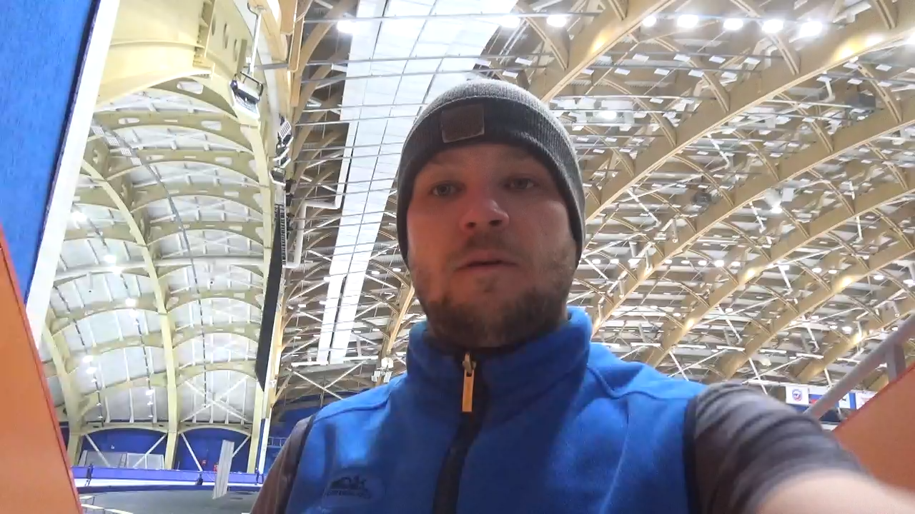
Notes:
Для создания роликов мы сотрудничаем с спортсменами, это всевозможные школы спорта как традиционные так и экстримальные

Slide 8
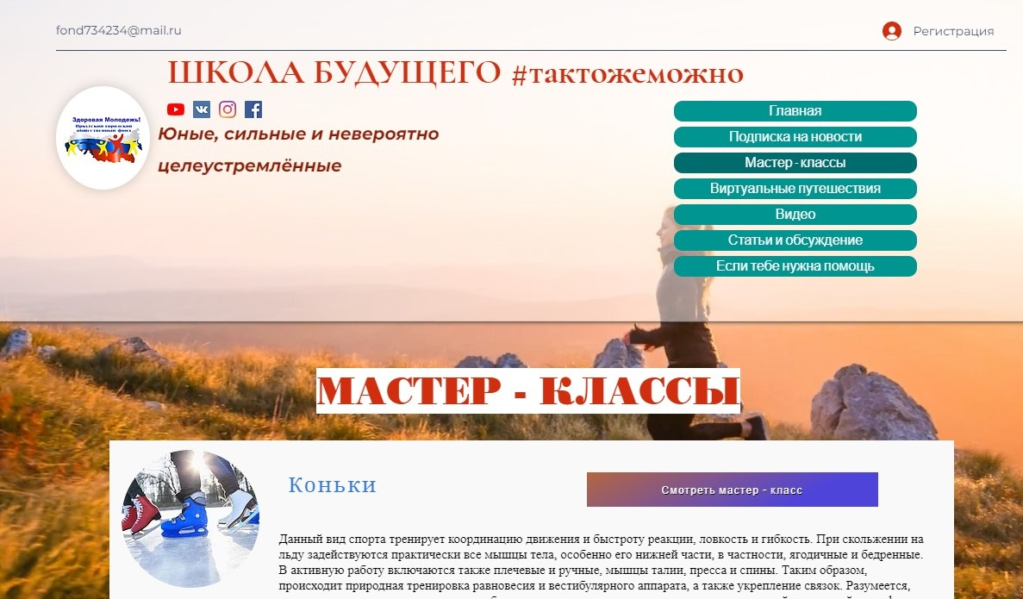
Notes:
С помощью нашего сайта мы хотим обеспечить проведение регулярных он-лайн занятий, виртуальных путешествий с приключениями, экспедиций и иных полезных позитивных мероприятий, которые могут удовлетворять потребности подростков и молодежи в поиске острых ощущений

Slide 9
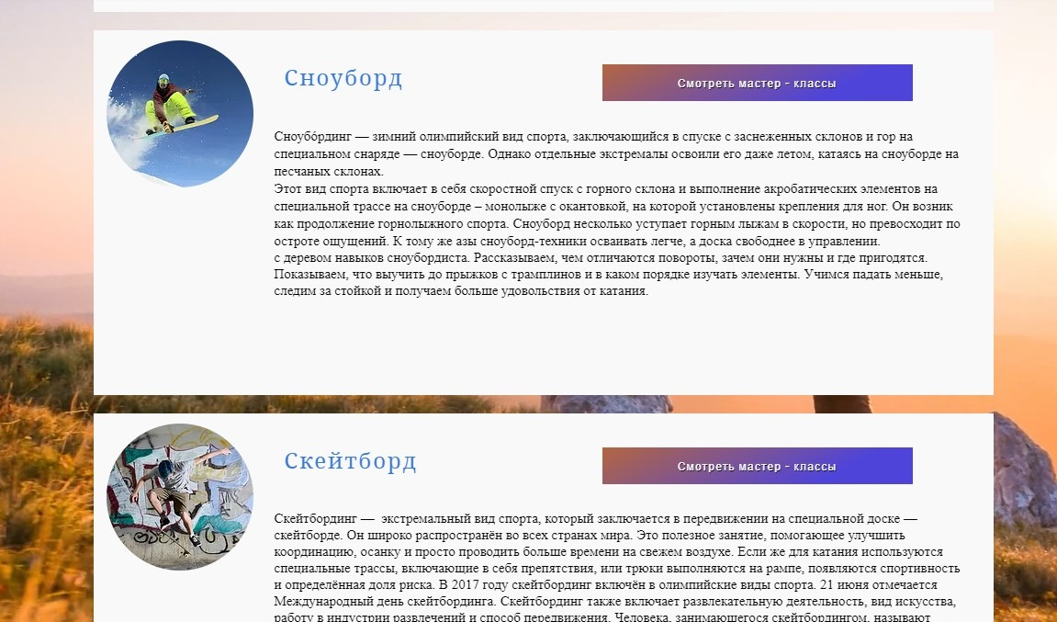
Notes:
На сайте уже есть мастер – классы, много интересных и увлекательных видеопутешествий

Slide 10
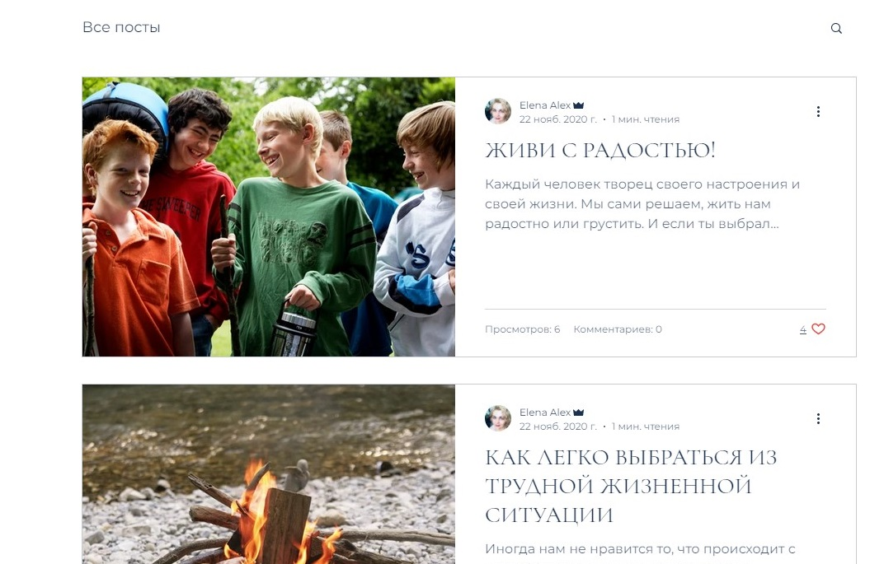
Notes:
Я хочу? Чтобы наш сайт был для Вас инструментом для работы с трудными подростками. Мы планируем запустить виртуальные экскурсии. У меня к Вам предложение. Помогите провести небольшой опрос с детьми группы риска, чтобы им было интересно, в какое виртуальное путешествие они бы хотели отправиться, что бы им было по душе? тогда наш сайт станет действительно полезным продуктом. Мы готовы расти, развиваться и хотим вместе с вами переориентировать наших детей на полезные вещи.

Slide 11
Планируемые мероприятия с использованием сайта фонда https://www.irkschooloflife.com/
Размещение таргетированной контекстной рекламы, нацеленной на лиц, пытающихся приобрести наркотики в сети Интернет, с предложением заняться полезным досугом и пройти по ссылке на сайт Школа будущего#тактожеможно2021.
Проведение конференций на сайте фонда.
Проведение вебинаров
Проведение образовательных мероприятий для людей с проблемой зависимостей и созависимостей.
Notes:
С помощью сайта мы планируем запустить конференции, вебинары, различные мероприятия для людей зависимых и созависимых.

Slide 12
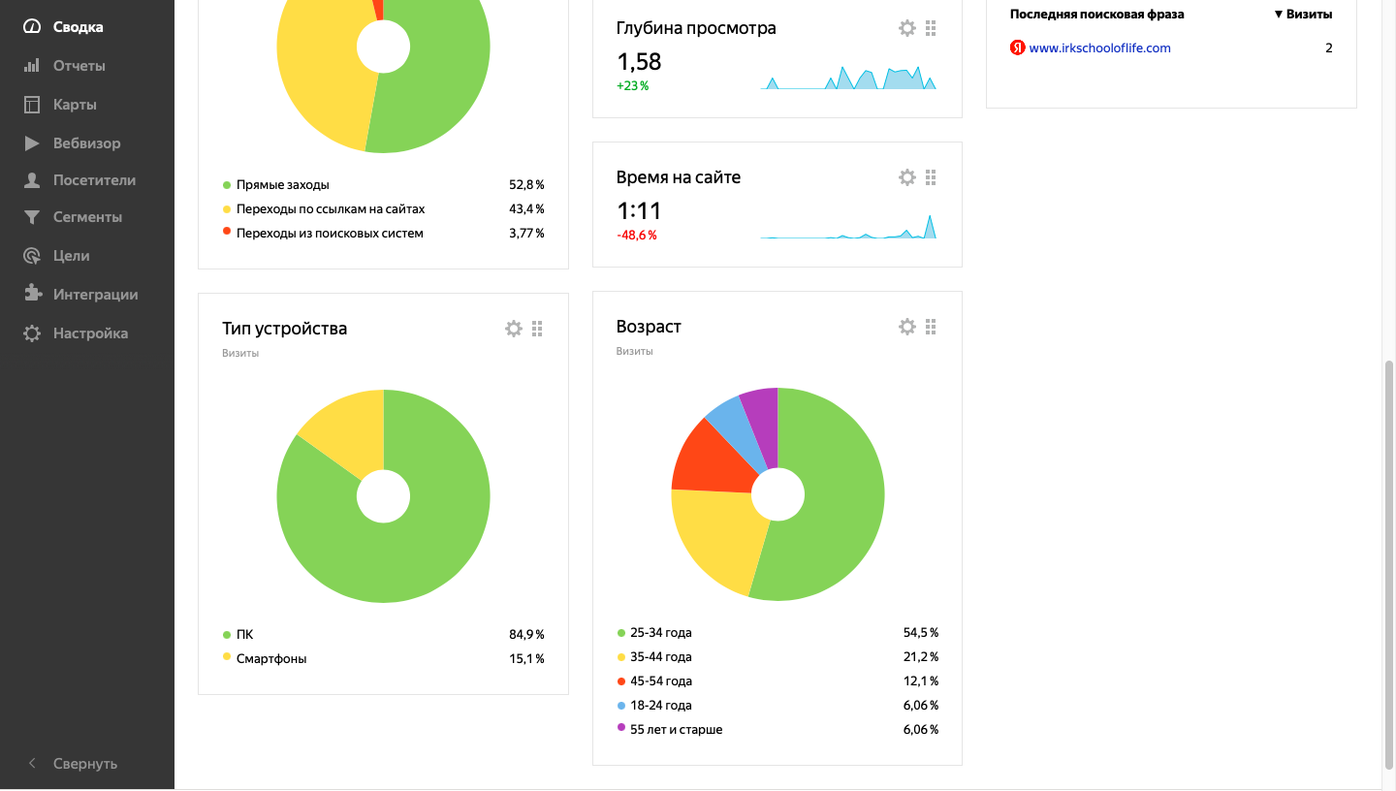
Notes:
Каждый день идет отслеживание статистики сайта, рост посетителей очевиден

Slide 13
Информация о мероприятиях проекта размещается на сайте фонда «Здоровая молодежь» «Школа будущего»#тактожеможно2021, в социальных сетях (Инстаграмм https://www.instagram.com/irkfond/,
Фейсбук https://www.facebook.com/irkfond/),
Электронная почта:
fond734234@mail.ru
Телефон: 89027634234

